Slide 1
컴퓨터네트워크 4-1 과제 20204062 이인규
SoonChunHyang University

Slide 2
실습 과제 4-1: DHCP, Wireshark 실습
SoonChunHyang University

Slide 3
DHCP의 기본 원리
SoonChunHyang University

Slide 4
DHCP의 기본 원리
Client
Server
아이피 주소 요청
Discover
주소와 정보,
임대 제한
Offer
제안에 대한 통보
Request
구성완료 통보
Ack

Slide 5
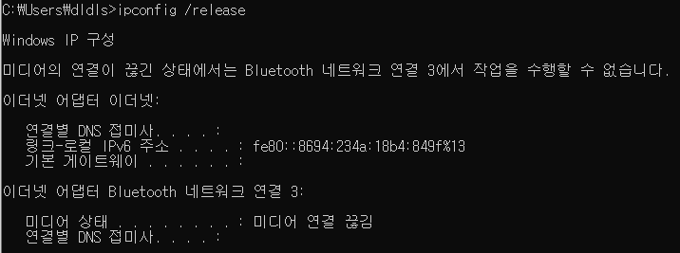
DHCP 패킷 캡쳐 분석 – 인터넷 연결 차단
Ipconfig /release 는 인터넷 연결을 차단. 즉 할당 받은 DHCP IP를 반납한다.

Slide 6
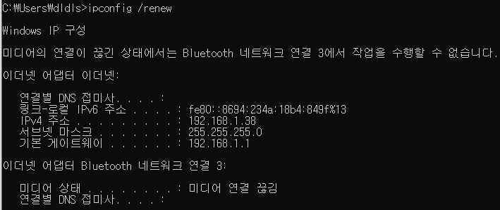
DHCP 패킷 캡쳐 분석 – 재 연결
ipconfig /renew 는 새로운 연결을 진행합니다. DHCP에서 새로운 IP를 할당 받습니다.

Slide 7
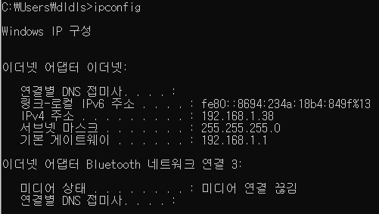
DHCP 패킷 캡쳐 분석 – 인터넷 연결 확인
ipconfig 로 192.168.1.38의 ip를 할당받는 것을 알 수 있다.

Slide 8

DHCP 패킷 캡쳐 분석 – 패킷 분석
DHCP의 기본 원리 처럼 DHCP는 Discover, Offer, Request, ACK로 총 2번의 핸드쉐이크가 발생한다.

Slide 9
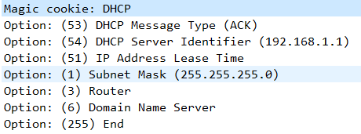
DHCP 패킷 캡쳐 분석 – 패킷 분석
DHCP Discover
DHCP 주소인 192.168.1.1에 IP 할당을 요구합니다.

Slide 10
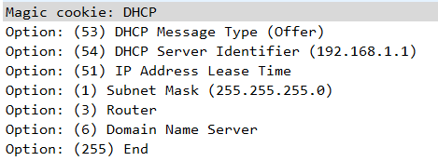
DHCP 패킷 캡쳐 분석 – 패킷 분석
DHCP Offer
라우터(192.168.1.1)에서 요청을 받아 IP 주소와 정보, IP 임대를 제안합니다.

Slide 11
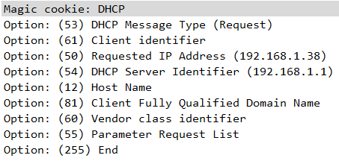
DHCP 패킷 캡쳐 분석 – 패킷 분석
DHCP Request
클라이언트가 제안 받은IP(192.168.1.38)를 받을 것이라고 통보합니다.

Slide 12
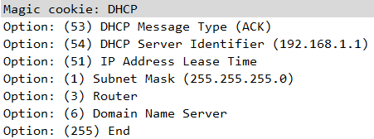
DHCP 패킷 캡쳐 분석 – 패킷 분석
DHCP ACK
DHCP Server에서 Client에 구성완료 통보를 보냅니다.

Slide 13
Thank you

